Slide 1
GEOMETRIYA
8-sinf
MAVZU: UCHBURCHAKNING
AJOYIB NUQTALARI

Slide 2
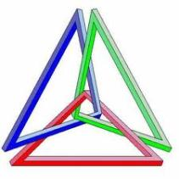
Uchburchakning to‘rt ajoyib nuqtasi
1
Uchburchak balandliklarining kesishish nuqtasi.
2
Uchburchak medianalarining kesishish nuqtasi.
3
Uchburchakning bissektrisalarining kesishish nuqtasi.
Uchburchak o‘rta perpendikularlarining kesishish
nuqtasi.
4

Slide 3
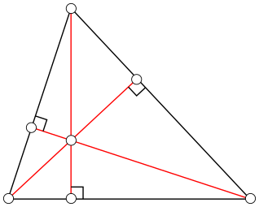
Uchburchak balandliklarining kesishish nuqtasi
A
1-teorema
Uchburchakning balandliklari (yoki ularning davomi) bir nuqtada kesishadi.
E
F
Uchburchak balandliklari (yoki ularning davomi)ning kesishish nuqtasi uning ortomarkazi ham deyiladi.
В
C
D

Slide 4
Uchburchak balandliklarining kesishish nuqtasi
C
Masala
Uchburchakning tomonlaridan qaysi biri ortomarkazga yaqin joylashgan?
∆ABC da, AC< BC. CD balandlik uchun, AD>BD. $⇉∠ACD>∠BCD$. Bu balandlik nuqtalari shu uchdan chiquvchi tomonlaridan eng kichigiga yaqin joylashganini bildiradi.
Demak, uchburchakning ortomarkazi kichik tomonga yaqin joylashadi.
В
D
A

Slide 5
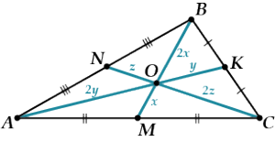
Uchburchak medianalarining kesishish nuqtasi
2-teorema
Uchburchak medianalari bir nuqtada kesishadi va bu nuqtada uchidan boshlab hisoblaganda 2 : 1 nisbatda bo‘linadi.
Uchburchak medianalarining kesishish nuqtasi sentroid yoki og‘irlik markazi ham deyiladi.

Slide 6
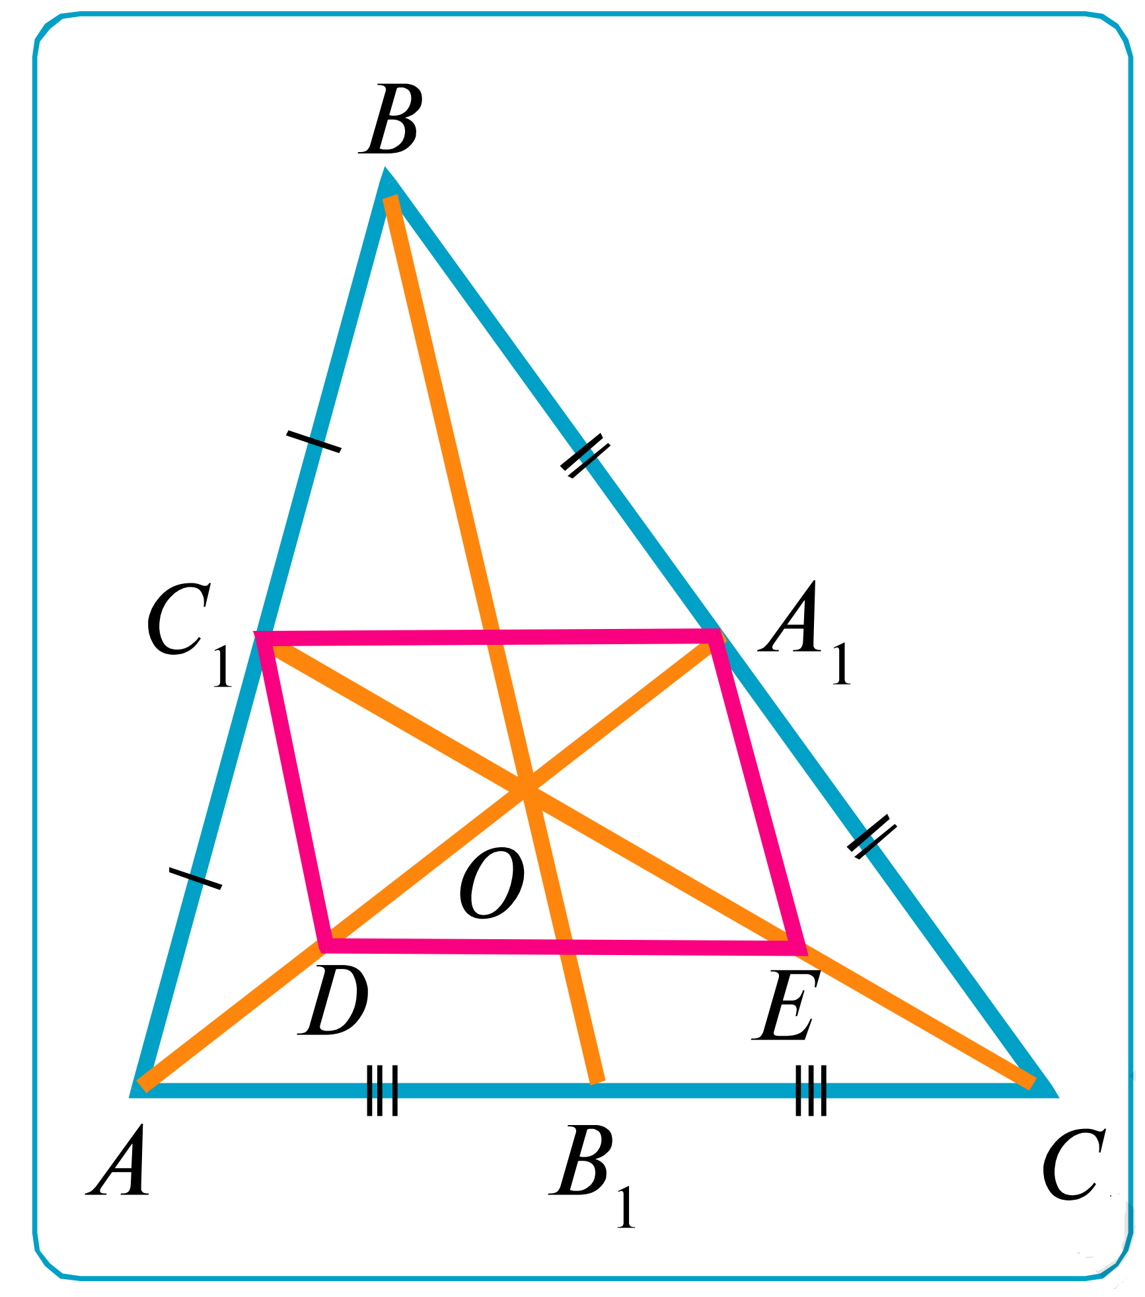
Uchburchak medianalarining kesishish nuqtasi
Isbot
O – AA₁ va CC₁ kesishish nuqtasi, D va E mos ravishda AO va CO kesmalarning o‘rtasi.
C₁A₁ - ∆ABC ning o‘rta chizig‘i, bundan C₁A₁ || AC.
C₁A₁=0,5AC. DE-∆AOCning o‘rta chizig‘i,
DE|| AC, DE= 0,5AC.
Demak, DC₁A₁E₁— parallelogramm.
DA₁ va C₁E diagonallari kesishish nuqtasida teng ikkiga bo‘linadi. Demak. AD = DO = OA₁,
CE= EO= OC₁, ya’ni AA₁ va CC₁, medianalar O nuqtada 2 : 1 nisbatda bo‘linadi.

Slide 7
Uchburchak bissektrisalarining kesishish nuqtasi
3-teorema
B
Uchburchakning uchala bissektrisasi bir nuqtada kesishadi.
O
A
C

Slide 8
∆ABC - AA₁ va BB₁ bissektrisalari kesishgan nuqtasini O bo‘lsin. U nuqtadan mos ravishda AB, BC va CA to‘g‘ri chiziqlarga OK, OL va ON perpendikular o‘tkaziladi. Ma’lumki, burchak bissektrisasining ixtiyoriy nuqtasidan burchak tomonlarigacha bo‘lgan masofalar teng. Shunga asosan, OK = ON, OK = OL va ON = OL, ya’ni O nuqta ACB burchakning tomonlaridan teng uzoqlashadi. Demak, shu burchakning CC₁ bissektrisasida yotadi. Bundan,
∆ABC uchala bissektrisasi O nuqtada kesishadi.Teorema isbotlandi.
Isbot
B
L
$$A_{1}$$
K
$$C_{1}$$
O
A
N
$$B_{1}$$
C

Slide 9
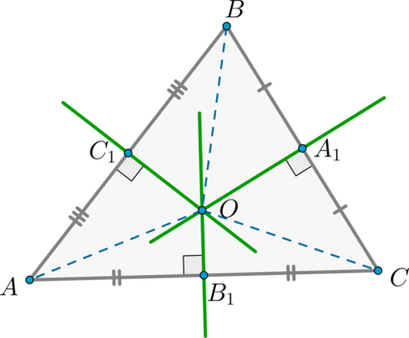
Uchburchak o‘rta perpendikularlarining kesishish nuqtasi
4- teorema
Uchburchak tomonlarining o‘rta perpendikularlari bir nuqtada kesishadi.

Slide 10
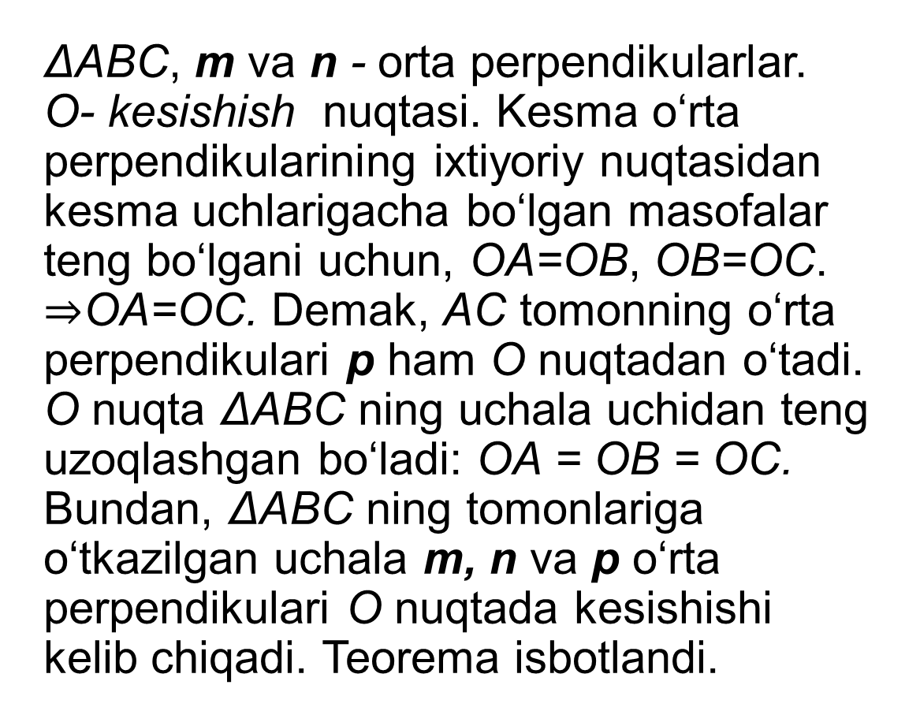
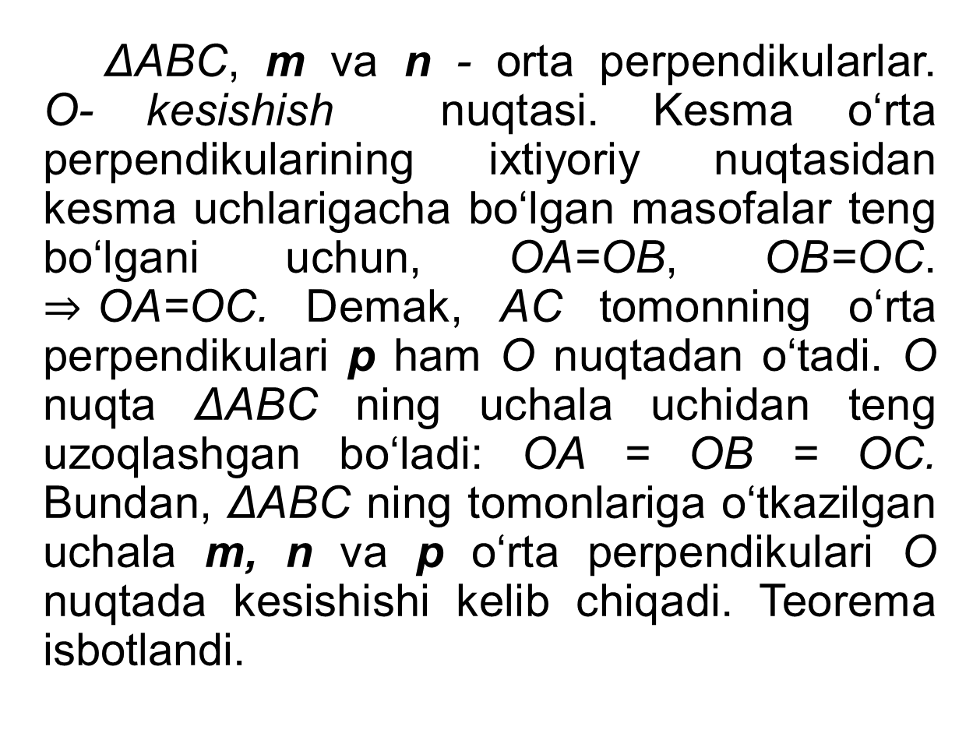
Uchburchak o‘rta perpendikularlarining kesishish nuqtasi
Isbot.
ΔABC, m va n - orta perpendikularlar. O- kesishish nuqtasi. Kesma o‘rta perpendikularining ixtiyoriy nuqtasidan kesma uchlarigacha bo‘lgan masofalar teng bo‘lgani uchun, OA=OB, OB=OC. $⇒$OA=OC. Demak, AC tomonning o‘rta perpendikulari p ham O nuqtadan o‘tadi. O nuqta ΔABC ning uchala uchidan teng uzoqlashgan bo‘ladi: OA = OB = OC. Bundan, ΔABC ning tomonlariga o‘tkazilgan uchala m, n va p o‘rta perpendikulari O nuqtada kesishishi kelib chiqadi. Teorema isbotlandi.
n
p
m

Slide 11
Mustaqil bajarish uchun topshiriqlar:
1
Savollarga javob yozish
2
3-4 – masalalar yechish
141 - sahifa
3
6-7 – masalalar yechish

